Slide 1

Кваліфікаційна робота
Тема роботи:
Розробка телеграм бота для знаходження столиць країн із використанням технології Python
Науковий керівник:
кандидат технічних наук, доцент
Ващишак Сергій Петрович
Студент
Кишенюк Арсентій Мирославович
Група ІПЗс-2019

Slide 2

Мета та завдання розробки
Метою завдання було розробити телеграм бота, який буде виводити назву столиці за запитом. Галузевою сферою застосування, є застосування як інтернет ресурсу.
Завдання роботи полягають у наступному:
дослідження можливостей використання Python та Телеграм API для розробки Телеграм-бота;
дослідження теоретичної інформації, пов’язаною з розробкою бота в месенджері Телеграм;
розробка функціоналу Телеграм-бота головна ціль якого знаходження столиці країни;
тестування розробленого Телеграм-бота та виправлення всіх виявлених помилок.

Slide 3
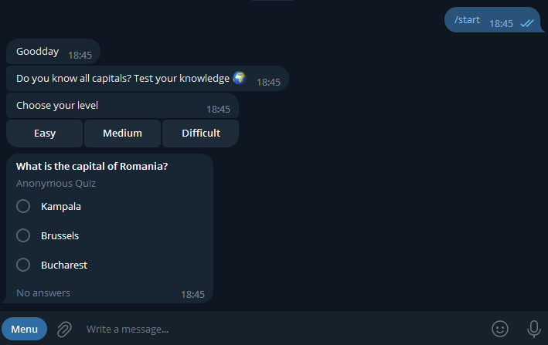
Аналоги
Telegram бот "World Capitals Quiz" - це інтерактивна гра, яка дозволяє користувачам вивчати назви столиць різних країн та вдосконалювати свої знання з географії

Slide 4
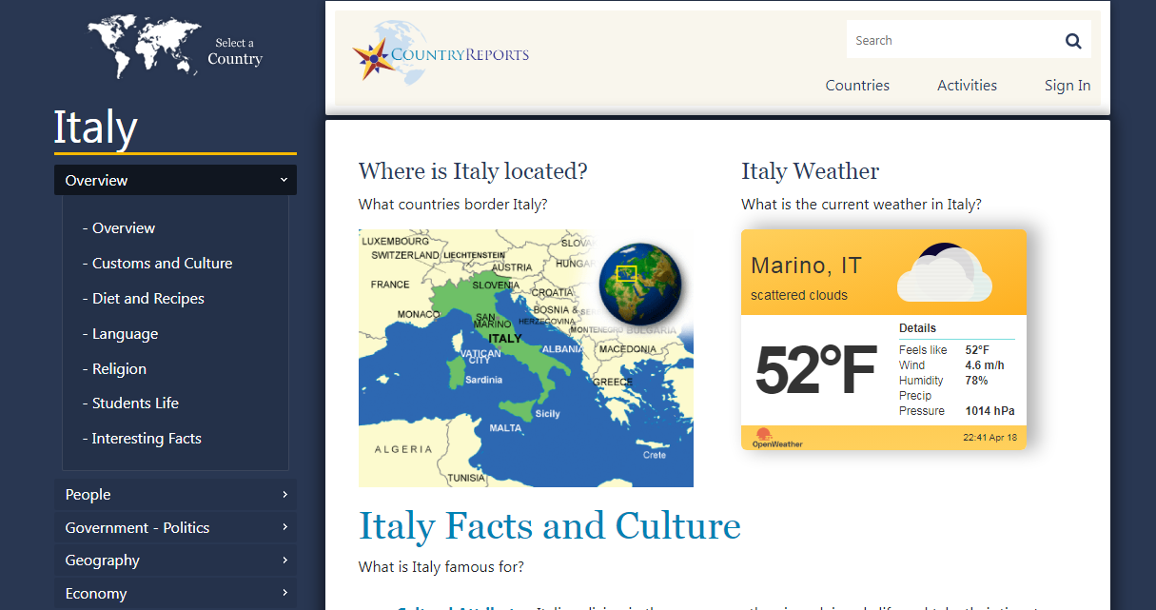
Аналоги
Сервіс countryreports.org є джерелом інформації про країни світу та їх культуру, історію, географію, економіку та багато іншого. Сервіс надає багато корисної інформації, такої як фотографії та відео, а також розповіді про історію та культуру країн

Slide 5


Вибір засобів для реалізації
Для вирішення поставленого завдання були використані мова програмування Python. В данній роботі було використано такі бібліотеки:
AIOGram;
TGramBot;
OrigamiBot.
Також для створення ботів в Telegram можна застосовувати модуль pytgbot , telegram-text та фремворк teleflask

Slide 6
Вибір засобів для реалізації
AIOGram — це досить проста та повністю асинхронна бібліотека для API Telegram Bot на Python, яка написана з використанням asyncio та aiohttp.
TGramBot — це частково автоматично створена асинхронна платформа для розробки Телеграм-ботів на Python з підтримкою Minimal Telegram Bot API.
OrigamiBot — це бібліотека для розробки Телеграм-ботів на Python з підтримкою API Telegram Bot.

Slide 7
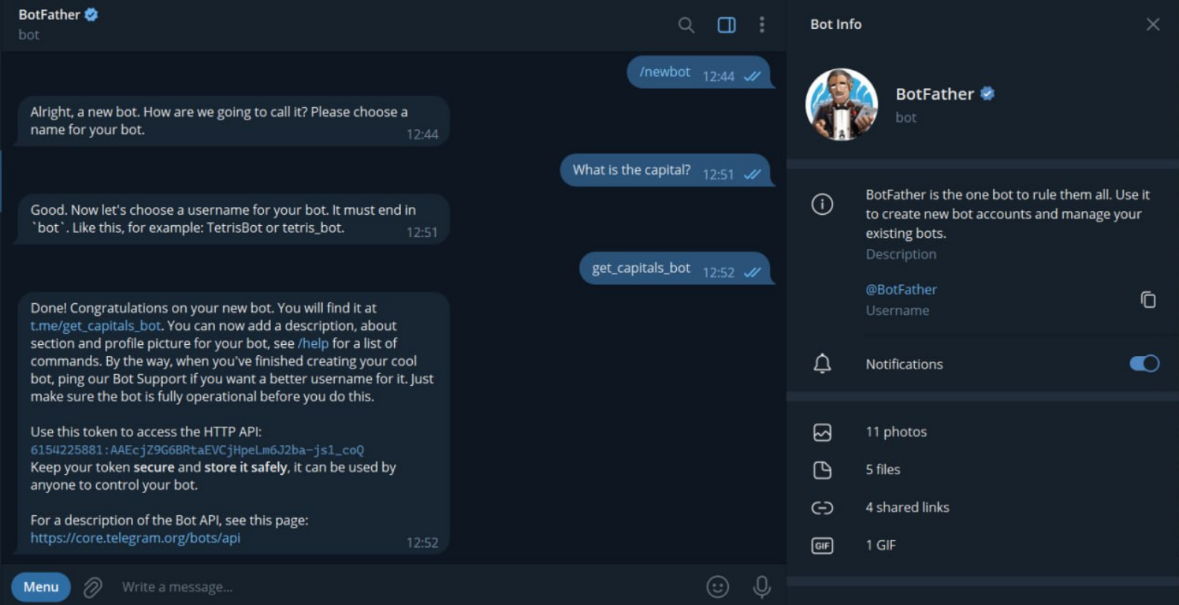
Створення бота у @BotFather

Slide 8
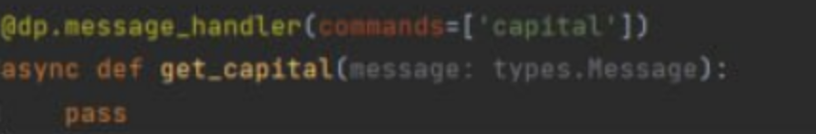
"Хендлер"
"Хендлер" (англ. handler) - це функція, яка виконує певні дії при отриманні певного повідомлення від користувача. У контексті створення телеграм бота, хендлер на команду /capital означає функцію, яка буде виконуватись при отриманні команди "/capital" від користувача бота
Handler на команду /capital

Slide 9
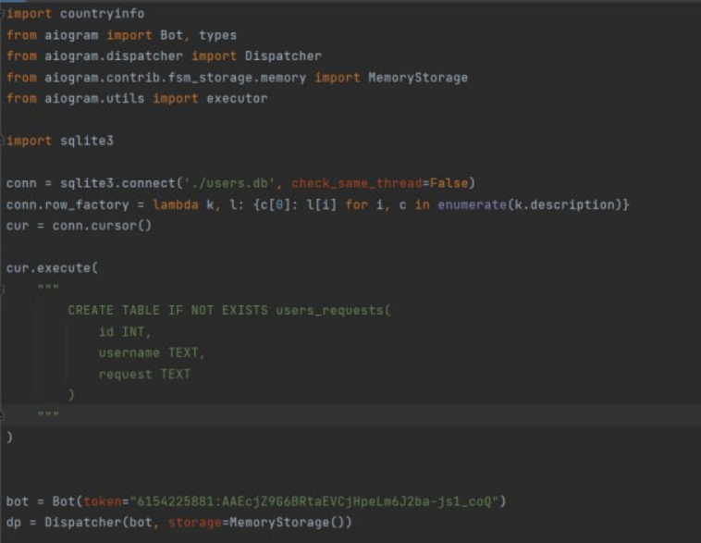
"Хендлер"
Цей handler відповідатиме за статистику, яку можна буде збирати від взаємодії користувачів з ботом. Фрагмент коду наведено на рисунку

Slide 10
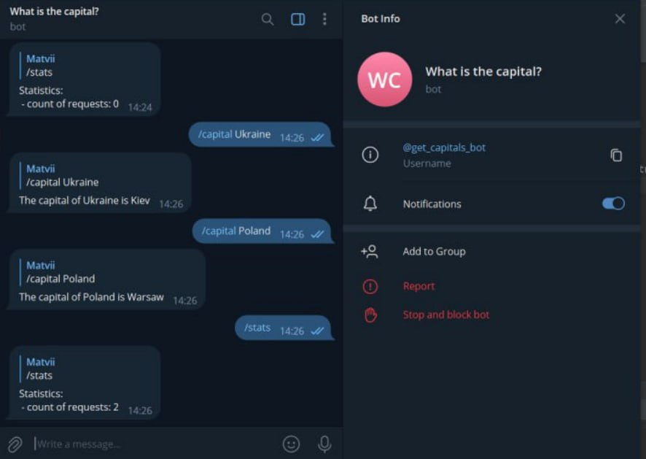
Тестування та результат
Для того щоб переконатися в правильності роботи бота потрібно провести тестування яке наведене нижче на ресунку:

Slide 11
Висновок
У даній кваліфікаційній роботі було розглянуто розробку та реалізацію Telegram-бота, який надає інформацію про країни та їх характеристики. Робота складається з трьох розділів, кожен з яких містить певну інформацію та аналіз.
У першому розділі було проведено огляд існуючих програмних рішень, а також здійснено аналіз трьох конкретних сервісів, пов'язаних з країнами та їх характеристиками. Процес порівняння цих сервісів дало змогу визначити всі функції та постановити завдання для розробки та реалізація Telegram-бота.
Другий розділ присвячений огляду інструментів, використаних для реалізації проекту. Розглянуто мову програмування Python, інтегроване середовище розробки PyCharm, систему контролю версій Git, а також бібліотеки, фреймворки та API. Ці інструменти були обрані з урахуванням потреб проекту та сприяли ефективній розробці бота.
Третій розділ містить опис етапів розробки та реалізації Telegram-бота. Розглянута логіка та використані алгоритми, огляд розробленого інтерфейсу, джерела даних та процес тестування проекту.
Розробка та реалізація Telegram-бота, який надає інформацію про країни та їх столиці, є актуальним проектом. Використання відповідних інструментів та аналіз існуючих програмних рішень дозволили розробити функціональний та ефективний бот. Робота дозволила поглибити знання у сфері програмування, розробки інтерфейсів та роботи з API.

